Slide 1

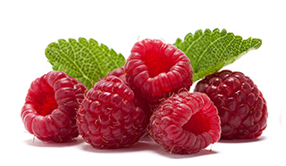
CADENA DE FRÍO Y CONDICIONES PARA EL EMPACADO DE FRAMBUESA
ING. ELIZABETH PÉREZ MARCOS

Slide 2
ESPECIFICACIONES TÉCNICAS
La frambuesa es redonda, pequeña y cónica. La piel que la recubre es de textura aterciopelada. En frutos jóvenes luce entre roja, amarilla y verde, pero al alcanzar la madurez, es rojo intenso.
Su pulpa es aromática, de un sabor agridulce. Contiene diminutas semillas que son casi imperceptibles al degustarse.
Apariencia: Frutos frescos enteros.
Brix: 10 +/-2.5
PH: 3 +/- 0.3
Calibre: Mayor a 17 mm , puede tener tolerancia < 20% menor a 17 mm
Tolerancia: frutos rotos < 4%

Slide 3
ESPECIFICACIONES TÉCNICAS
EMBALAJE: A solicitud del cliente.
Ejemplos:
Clamshes de 120 g
Tipo de paquete interior | Bolsa Peso neto de una bolsa 1 kg
Tipo de paquete exterior | Caja Peso neto de una caja de cartón 5 kg

Slide 4
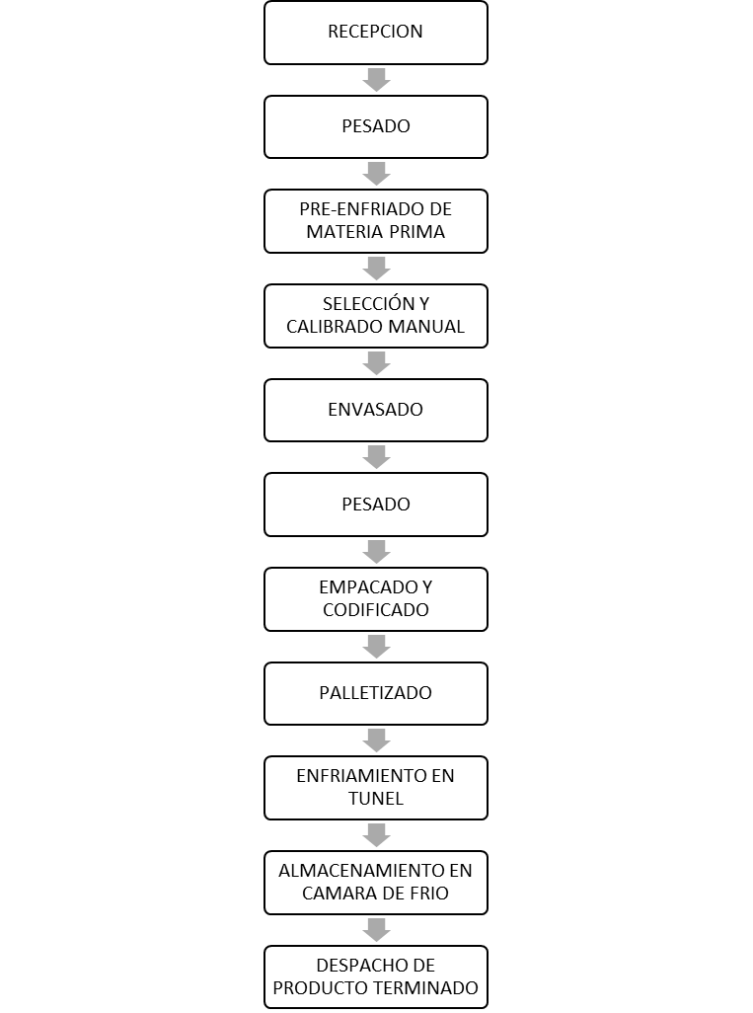

PROCESO DE EMPACADO
T° de m.p. de 3 a 4°C
T° de m.p. 3 a 4°C
Clamshells
Descarte

Slide 5
PROCESO DE EMPACADO
EMPACADO Y CODIFICADO
PALLETIZADO
ENFRIAMIENTO EN TUNEL
ALMACENAMIENTO EN CAMARA DE FRIO
DESPACHO DE PRODUCTO TERMINADO
Etiquetas
Parihuelas
Zunchos
Grapas
Esquineros
Y cartones
T°: 0 a 0.5°C
T°: 0 a 0.5°C

Slide 6
FACTORES QUE INFLUYEN EN LA CALIDAD
El fruto es delicado y se daña fácilmente.
Altas tazas de respiración y transpiración.
No es sometida a un proceso de desinfección antes de su consumo.
Decaimiento e infestación de insectos
Cambio de color
Daño por frío

Slide 7
FACTORES: RESPIRACIÓN
Azúcar + Oxígeno CO2 + Agua + Energía
Sigue respirando después de cosecha, genera perdida de valor nutritivo, peso, sabor, textura.
El calor producido por día (BTU)
Reducir la respiración: Enfriamiento puede ser por aire forzado, no usar hielo o agua.
 | 0⁰C | 10⁰C | 20⁰C
Arándano | 1300 | 3900 | 15000
Frambuesa | 5100 | 17000 | 39000

Slide 8
FACTORES: TRANSPIRACIÓN
Pierde agua, hace que la fruta se ablande y se marchite.
Acciones podemos aplicar para disminuir transpiración:
Mantener la humedad
Bajar la temperatura
Reducir el movimiento del aire
Embalaje de protección

Slide 9
FACTORES: Daños físicos
Se pueden evitar con una buena cosecha.
No llenar las jabas
Personal que cosecha cumpla con las BPH
Tener bajo sombra.
Colocar mallas para evitar el ingreso de aves e insectos.

Slide 10
TEMPERATURA Y VIDA ÚTIL
Por cada hora de retraso de enfriamiento se pierde 1 día de vida útil.
Se puede ablandar en un día
Cuidar su respiración y transpiración.
Otro factor importante a considerar es evitar los aumentos de temperatura durante el proceso para evitar la condensación en la fruta, lo cual puede provocar un deterioro importante por el desencadenamiento de pudriciones. La humedad relativa debe ser superior a 90% para evitar o disminuir la deshidratación de la fruta en las cámaras de almacenamiento.

Slide 11
TEMPERATURA Y VIDA ÚTIL
La tasa de producción de etileno es bajaÑ
Uso de atmosfera controlada y modificada
Éstas consisten en la modificación de gases principalmente O2 y CO2 durante el almacenamiento y transporte de la fruta, disminuyendo el O2 y aumentando los niveles de CO2.

Slide 12
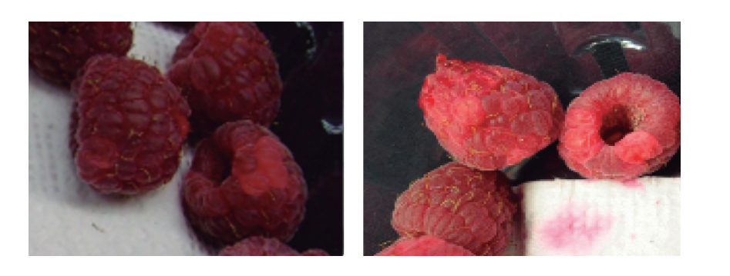
DEFECTOS POST COSECHA

Slide 13
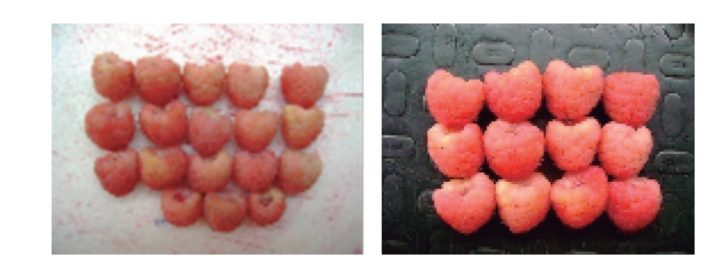
DEFECTOS POST COSECHA
CO2
Mayor a 20 -25%

Slide 14
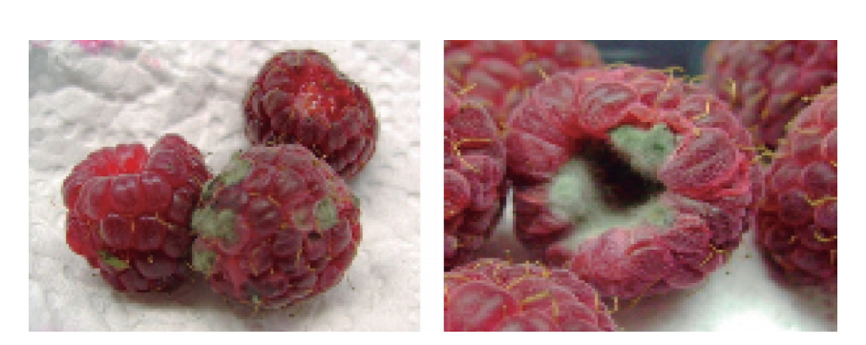
ENFERMEDADES POST COSECHA

Slide 15
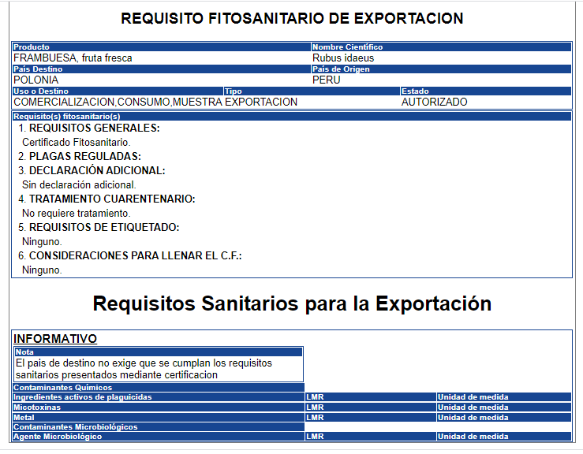
REQUISITOS FITOSANITARIOS
https://servicios.senasa.gob.pe/consultaRequisitos/consultarRequisitos.action

Slide 16
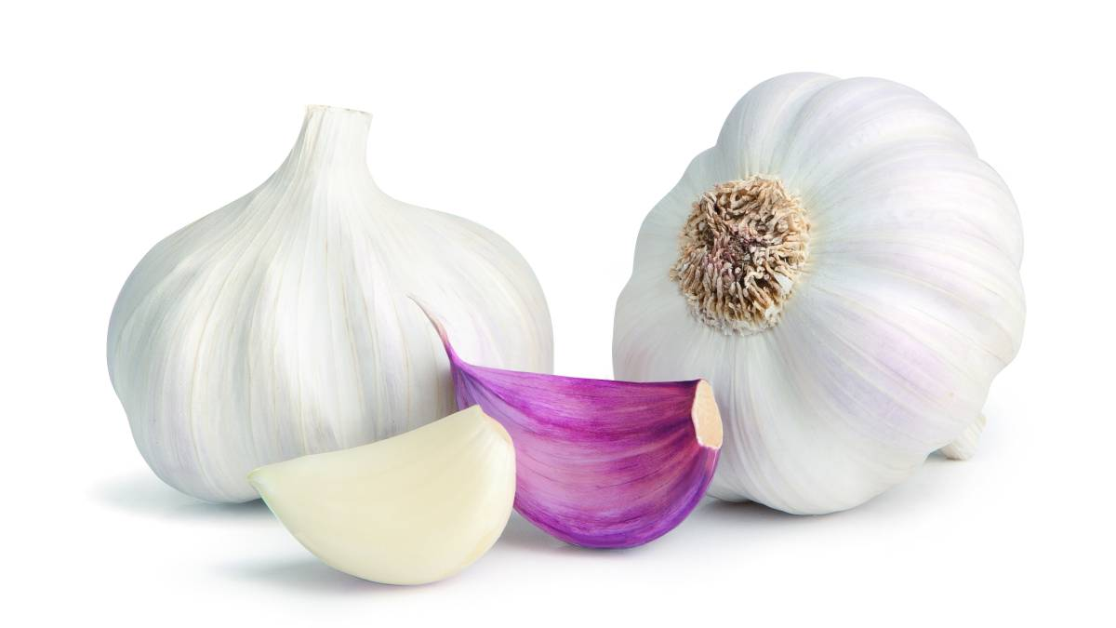
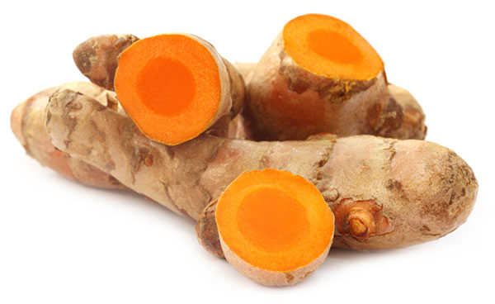

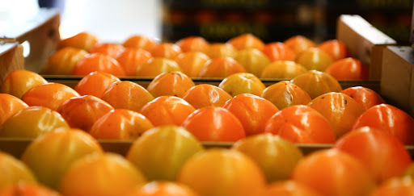
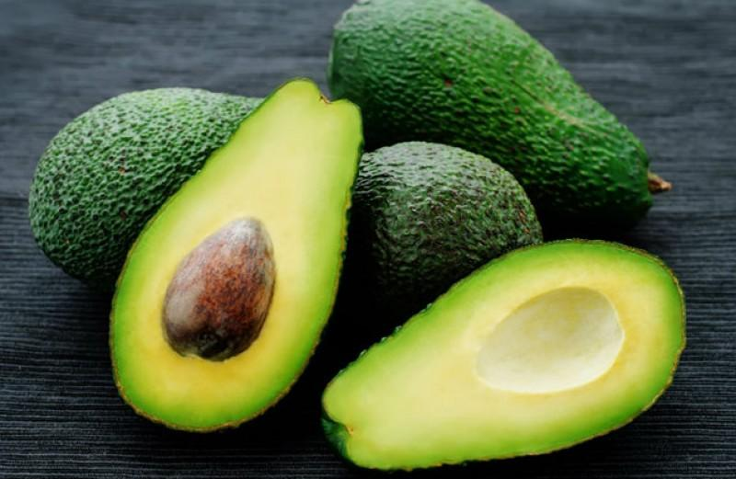
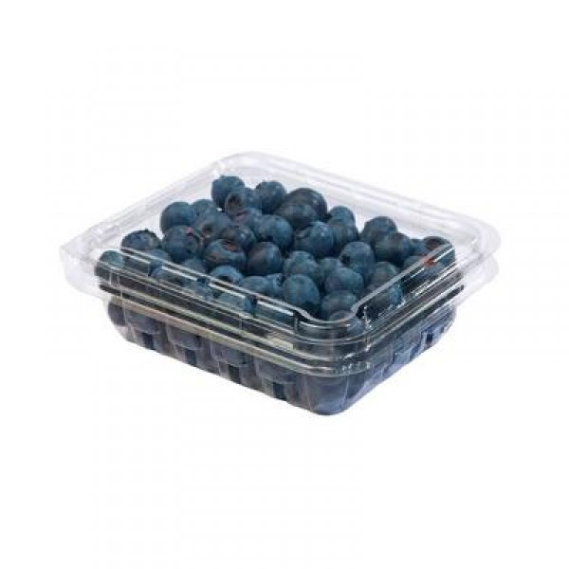
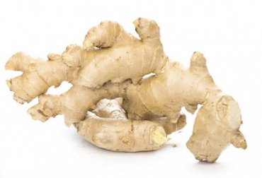
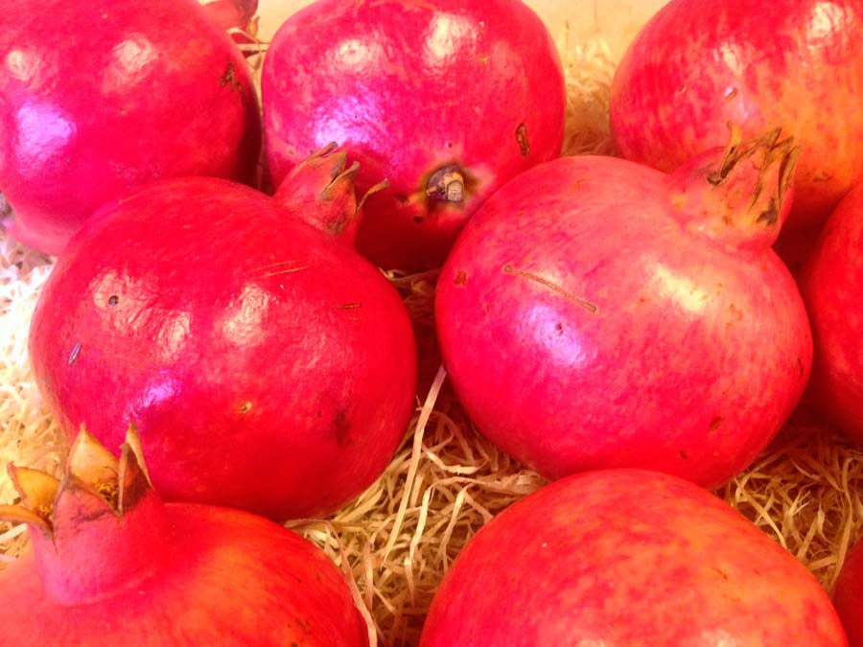
SERVICIO DE EMPACADO

Slide 17
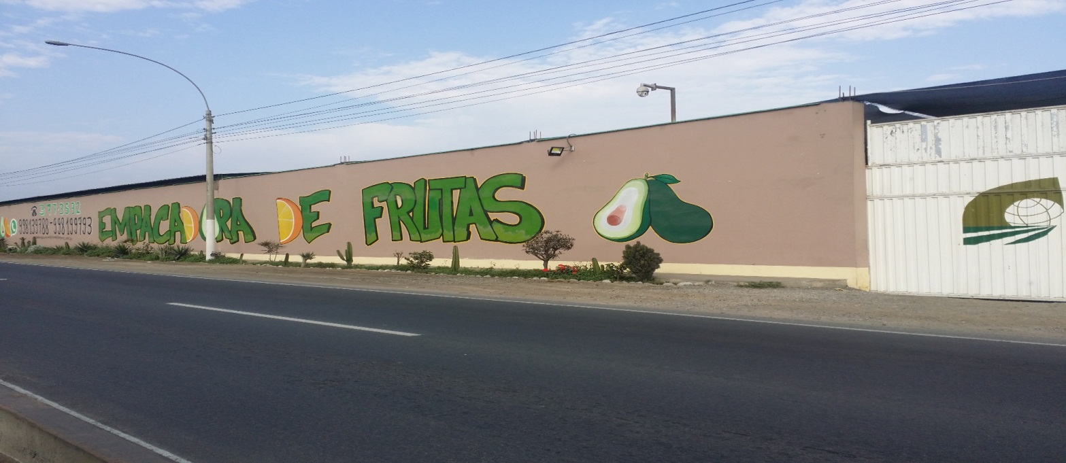
UBICACIÓN
Nuestras plantas están ubicadas en:
Carretera Chancay Huaral km 5.5.
Panamericana sur km 139 caserío Casa Blanca, distrito Santiago - Ica

Slide 18





CERTIFICACIONES

Slide 19
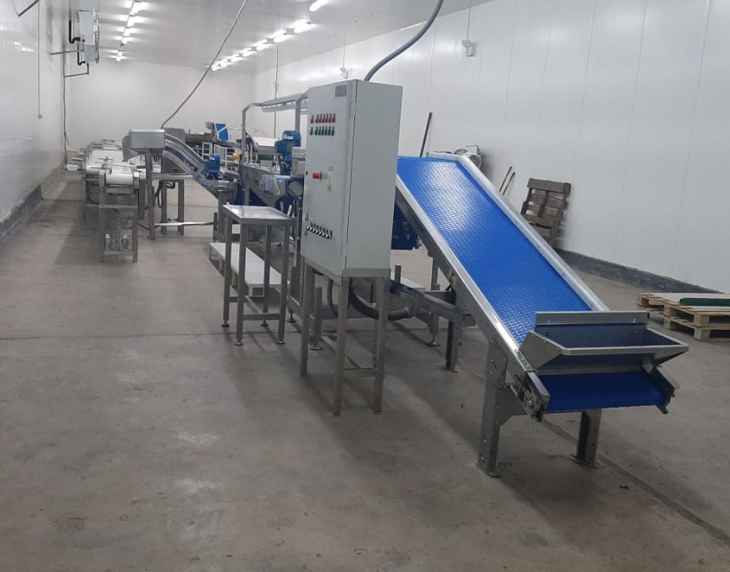
SERVICIO DE EMPACADO
1- BÁSICO 1
2- BÁSICO 2
a) Materia prima del cliente.
b) Venta del material de empaque.
c) Servicio de empacado
materia prima y material de empaque es propiedad del cliente.
Servicio de empacado.

Slide 20
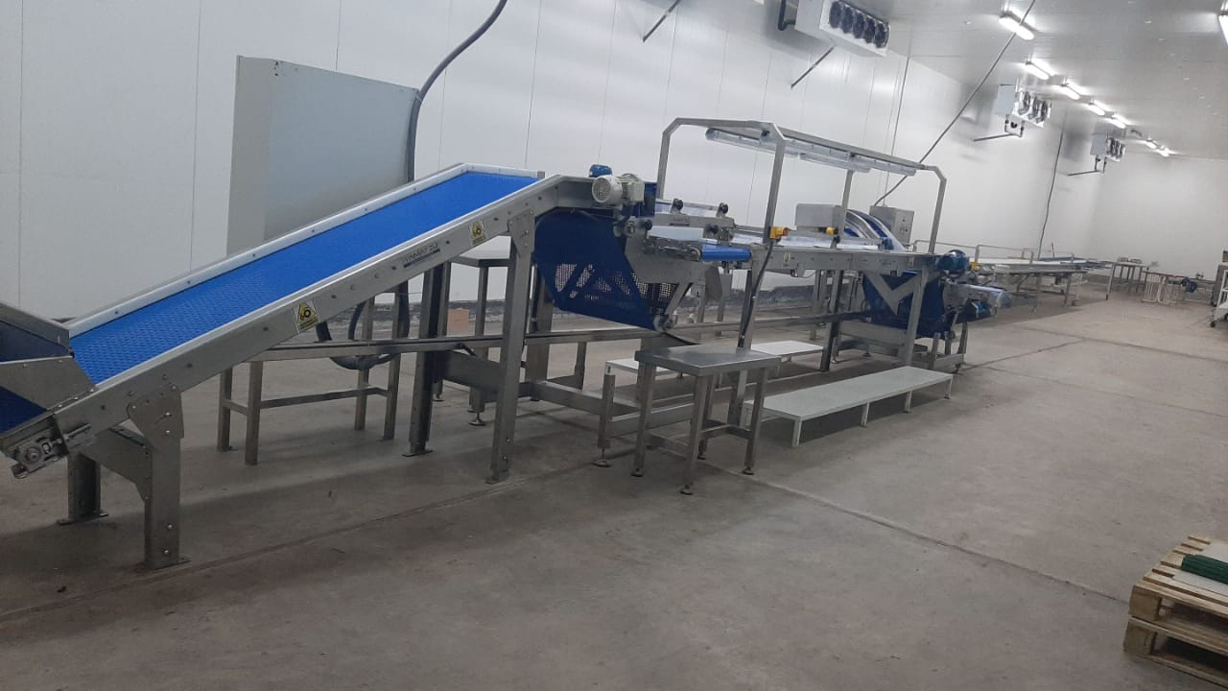
SERVICIO BASICO
  Capacidad de producción 14 TN diarias.
  Servicio de almacenamiento refrigerado.
  Estiba al contenedor.
  Informe de producción dentro de las 24 horas del proceso.
  Sistema de trazabilidad.
  El costo incluye materiales de empaque: parihuelas, zunchos, esquineros y grapas.
Coordinación con SENASA en todo momento.
Seguridad permanente.

Slide 21
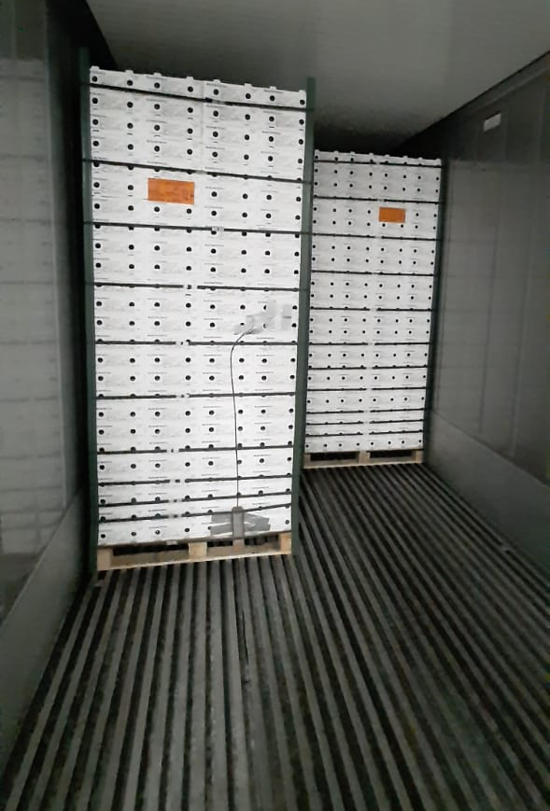
SERVICIO DE FRÍO
    SERVICIO DE FRIO Y CONSERVACION DE FRUTAS: TUNELEADO, CONSERVACION, ALMACENAMIENTO EN CAMARA DE FRIO Y DESPACHO.

Slide 22
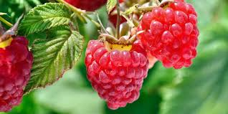
GRACIAS

